Slide 1
群第二同构定理
证明与讲解
by 马常风

Slide 2
先定一个小目标
证明
证明群第二同构定理
讲解
形(qiang)象(xing)的理解定理的证明

Slide 3
证明流程
证明群同态基本定理
证明群同构第一定理
证明群同构第二定理

Slide 4
声明
令$G,H$是群，存在映射$f:G→H$是满同态。令$N$是$f$的核，则$G/N≅H$。
令𝐺,𝐻是群，存在映射𝑓:𝐺→𝐻是满同态。令𝑁是𝑓的核，则G/N≅𝐻。
群同构第一定理
群同构第二定理
群同态基本定理
令$G,H$是群，存在映射$f:G→H$是同态，则$G/ker(f)≅im(f)$。
令𝐺,𝐻是群，存在映射𝑓:𝐺→𝐻是同态，则G/ker(f)≅𝑖𝑚(𝑓)。
如果$H,N$都是$G$的子群，且$N$是正规子群，则$H /(H∩N)≅NH/N。$
如果𝐻,𝑁都是𝐺的子群，且𝑁是正规子群，则H /(𝐻∩N)≅𝑁𝐻/𝑁。

Slide 5
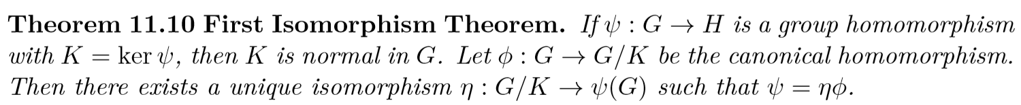
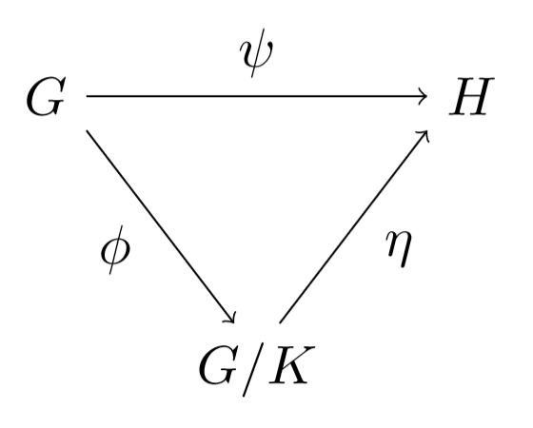
区别（就是“偷懒”）
群同构第一定理
令$G,H$是群，存在映射$f:G→H$是同态，则$G/ker(f)≅im(f)$。
令𝐺,𝐻是群，存在映射𝑓:𝐺→𝐻是同态，则G/ker(f)≅𝑖𝑚(𝑓)。

Slide 6
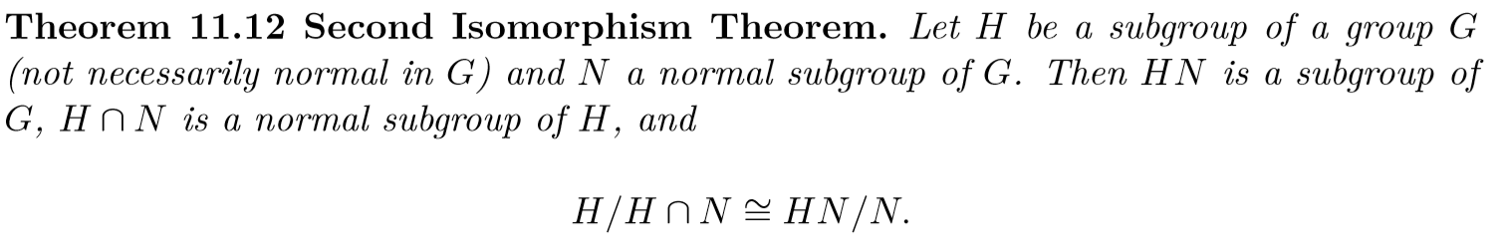
区别（就是“偷懒”）
群同构第二定理
如果$H,N$都是$G$的子群，且$N$是正规子群，则$H /(H∩N)≅NH/N。$
如果𝐻,𝑁都是𝐺的子群，且𝑁是正规子群，则H /(𝐻∩N)≅𝑁𝐻/𝑁。

Slide 7


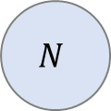


证明--群同态基本定理
令$G,H$是群，存在映射$f:G→H$是满同态。令$N$是$f$的核，则$G/N≅H$。
令𝐺,𝐻是群，存在映射𝑓:𝐺→𝐻是满同态。令𝑁是𝑓的核，则G/N≅𝐻。
群同态基本定理
满（单）同态
满（单）射$f为$同态，等价于$f$为满（单）同态。
满（单）射𝑓为同态，等价于𝑓为满（单）同态。
$$N$$
$$f$$
$$e_{H}$$
$$G$$
$$H$$

Slide 8










证明--群同态基本定理
令$G,H$是群，存在映射$f:G→H$是满同态。令$N$是$f$的核，则$G/N≅H$。
令𝐺,𝐻是群，存在映射𝑓:𝐺→𝐻是满同态。令𝑁是𝑓的核，则G/N≅𝐻。
群同态基本定理
$$N$$
$$N$$
$$e$$
$$e$$
证明思路
利用这两个等价类定义一个双射
$$G/N$$
$$G$$
$$G$$
$$H$$
以$N$及其陪集划分的等价类
以$f^{−1}$划分的等价类

Slide 9
证明--群同态基本定理
群同态基本定理
令$G,H$是群，存在映射$f:G→H$是满同态。令$N$是$f$的核，则$G/N≅H$。
令𝐺,𝐻是群，存在映射𝑓:𝐺→𝐻是满同态。令𝑁是𝑓的核，则G/N≅𝐻。

Slide 10
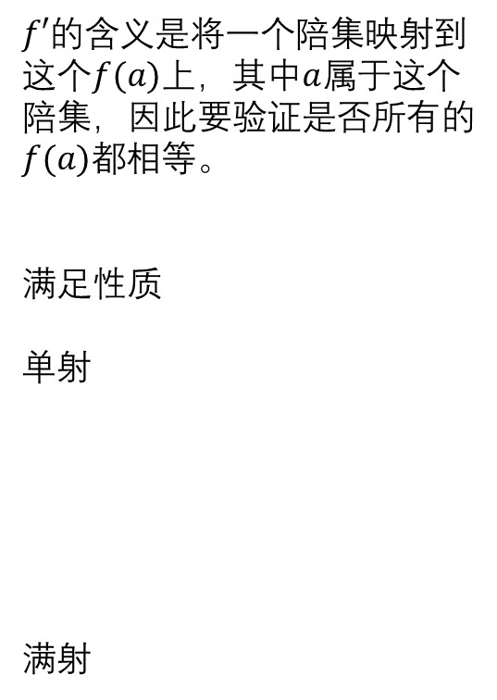
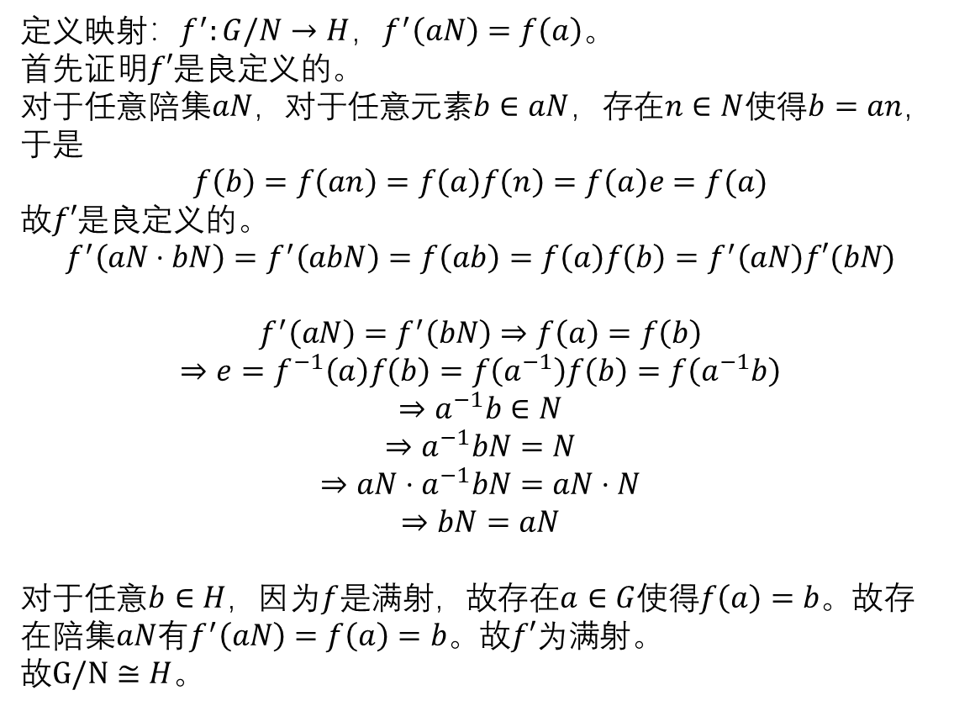
证明--群同态基本定理
定义映射：$f^{′}:G/N→H$，$f^{′}\left(aN\right)=f\left(a\right)$。
首先证明$f′$是良定义的。
对于任意陪集$aN$，对于任意元素$b∈aN$，存在$n∈N$使得$b=an$，于是
$$f\left(b\right)=f\left(an\right)=f\left(a\right)f\left(n\right)=f\left(a\right)e=f(a)$$
故$f′$是良定义的。
$$f^{′}\left(aN⋅bN\right)=f^{′}\left(abN\right)=f\left(ab\right)=f\left(a\right)f\left(b\right)=f^{′}\left(aN\right)f′(bN)$$
$$f^{′}\left(aN\right)=f^{′}\left(bN\right)⇒f\left(a\right)=f\left(b\right)$$
$$⇒e=f^{−1}\left(a\right)f\left(b\right)=f\left(a^{−1}\right)f\left(b\right)=f\left(a^{−1}b\right)$$
$$⇒a^{−1}b∈N$$
$$⇒a^{−1}bN=N$$
$$⇒aN⋅a^{−1}bN=aN⋅N$$
$$⇒bN=aN$$
对于任意$b∈H，$因为$f$是满射，故存在$a∈G$使得$f\left(a\right)=b。$故存在陪集$aN$有$f^{′}\left(aN\right)=f\left(a\right)=b。$故$f′$为满射。
故$G/N≅H。$
$f′$的含义是将一个陪集映射到这个$f(a)$上，其中$a$属于这个陪集，因此要验证是否所有的$f(a)$都相等。
满足性质
单射
满射

Slide 11
证明--群同构第一定理
令$G,H$是群，存在映射$f:G→H$是满同态。令$N$是$f$的核，则$G/N≅H$。
令𝐺,𝐻是群，存在映射𝑓:𝐺→𝐻是满同态。令𝑁是𝑓的核，则G/N≅𝐻。
群同态基本定理
群同构第一定理
令$G,H$是群，存在映射$f:G→H$是同态，则$G/ker(f)≅im(f)$。
令𝐺,𝐻是群，存在映射𝑓:𝐺→𝐻是同态，则G/ker(f)≅𝑖𝑚(𝑓)。
证明思路
证明$im(f)$是H的子群，再利用同态基本定理即可。
证明𝑖𝑚(𝑓)是H的子群，再利用同态基本定理即可。

Slide 12
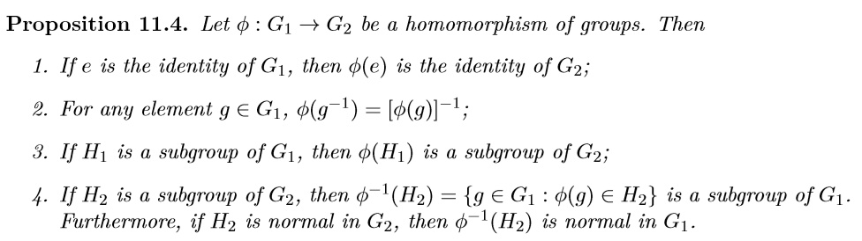
证明--群同构第一定理
根据第三点性质，$G$是$G$的子群，故$f\left(G\right)=im(f)$是$H$的子群。
根据群同态基本定理，群同构第一定理得证。

Slide 13
证明--群同构第二定理（万恶之源）
群同构第二定理
如果$H,N$都是$G$的子群，且$N$是正规子群，则$H /(H∩N)≅NH/N。$
如果𝐻,𝑁都是𝐺的子群，且𝑁是正规子群，则H /(𝐻∩N)≅𝑁𝐻/𝑁。

Slide 14
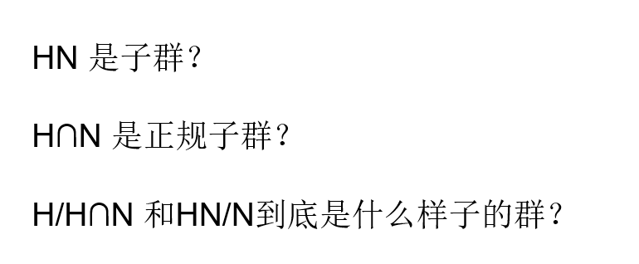
致命三连

Slide 15



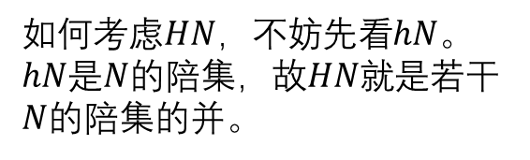
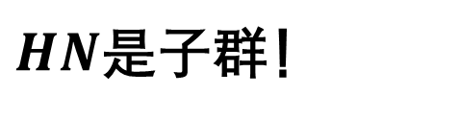


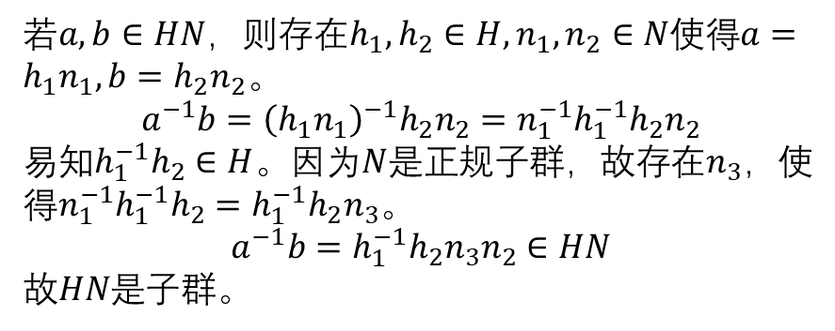

$HN$是子群！
如何考虑$HN$，不妨先看$hN$。$hN$是$N$的陪集，故$HN$就是若干$N$的陪集的并。
$$N$$
e
$$aN$$
a
若$a,b∈HN$，则存在$h_{1},h_{2}∈H, n_{1},n_{2}∈N$使得$a=h_{1}n_{1}, b=h_{2}n_{2}。$
$$a^{−1}b={\left(h_{1}n_{1}\right)}^{−1}h_{2}n_{2}=n_{1}^{−1}h_{1}^{−1}h_{2}n_{2}$$
易知$h_{1}^{−1}h_{2}∈H$。因为$N$是正规子群，故存在$n_{3}$，使得$n_{1}^{−1}h_{1}^{−1}h_{2}=h_{1}^{−1}h_{2}n_{3}$。
$$a^{−1}b=h_{1}^{−1}h_{2}n_{3}n_{2}∈HN$$
故$HN是$子群。
$$bN$$
b
$$HN$$
$$H$$

Slide 16
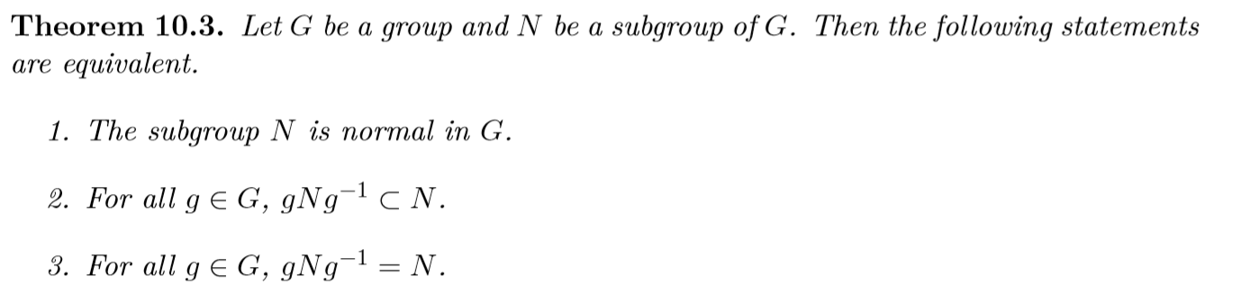

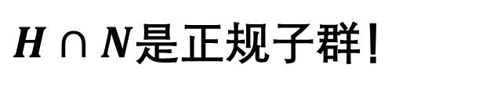
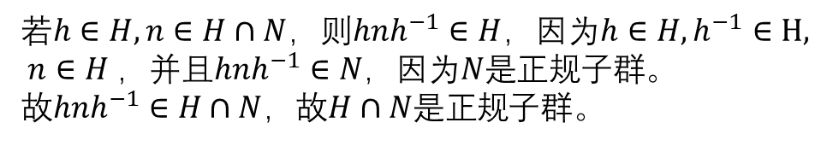

$H∩N$是正规子群！
$$H∩N$$
$$aN=N↔a∈N$$
$$N$$
e
$$aN$$
a
$$bN$$
b
若$h∈H, n∈H∩N$，则$hnh^{−1}∈H$，因为$h∈H, h^{−1}∈H,$
$n∈H$，并且$hnh^{−1}∈N$，因为$N$是正规子群。
故$hnh^{−1}∈H∩N$，故$H∩N是正规$子群。
$$HN$$
$$H$$

Slide 17



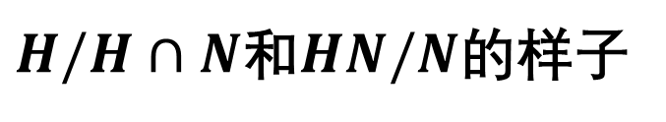





$H/H∩N$和$HN/N$的样子
$$H∩N$$
$$N$$
e
$$aN$$
a
$$bN$$
b
$$HN/N$$
$$H/H∩N$$
$$HN$$
$$H$$

Slide 18
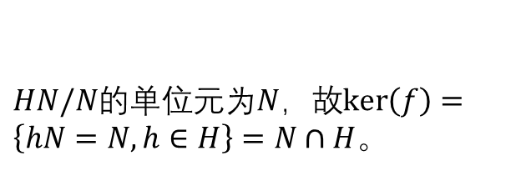
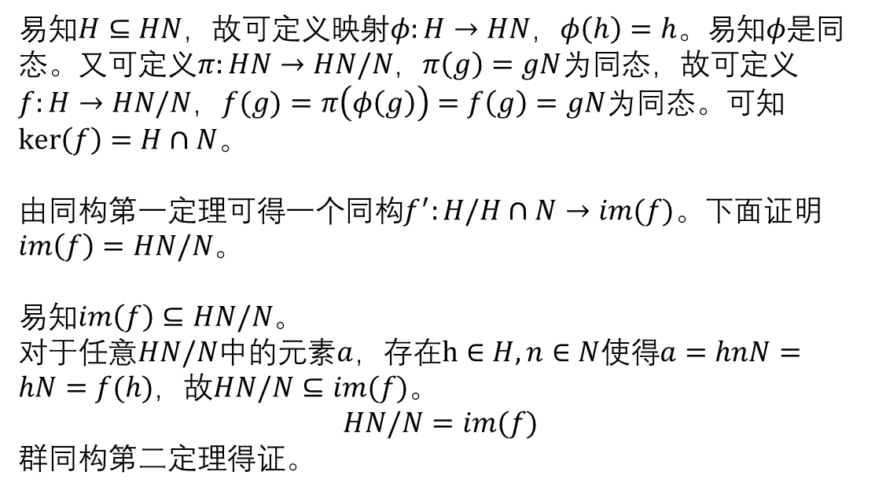
证明--群同构第二定理
易知$H⊆HN，$故可定义映射$φ:H→HN$，$φ\left(h\right)=h$。易知$φ$是同态。又可定义$π:HN→HN/N$，$π\left(g\right)=gN$为同态，故可定义$f:H→HN/N$，$f(g)=π\left(φ\left(g\right)\right)=f\left(g\right)=gN$为同态。可知$\ker\left(f\right)=H∩N$。
由同构第一定理可得一个同构$f^{′}:H/H∩N→im(f)$。下面证明$im\left(f\right)=HN/N$。
易知$im\left(f\right)⊆HN/N$。
对于任意$HN/N$中的元素$a$，存在$h∈H,n∈N$使得$a=hnN=hN=f(h)$，故$HN/N⊆im(f)$。
$$HN/N=im(f)$$
群同构第二定理得证。
$HN/N$的单位元为$N$，故$\ker\left(f\right)=\left\{hN=N,h∈H\right\}=N∩H$。

Slide 19
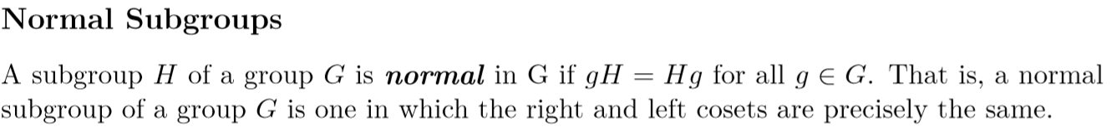
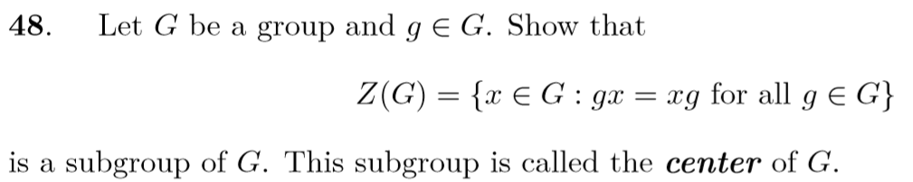
一个问题？
正规子群在整个过程中扮演着重要的角色，它的定义如下：
在TJ的练习题中有这样一个定义：
两者有什么区别和联系？？

Slide 20
THANK YOU

